Slide 1
Как появился человек на Земле

Slide 2
Где живут люди на нашей планете?
Как общаются люди между собой?
Кто в природе является нашими ближайшими родственниками?
Чем мы с ними похожи?

Slide 3
Откуда взялись люди?
Учёные считают, что:
I. Человек никогда не жил рядом с динозаврами
II. Человек появился 2 миллиона лет назад в Африке
III. Человек произошёл от обезьяны, но не от обычной, а от древней.
IV. Современные человекообразные обезьяны (шимпанзе и гориллы) – наши родственники, но НЕ ПРЕДКИ!!!

Slide 4
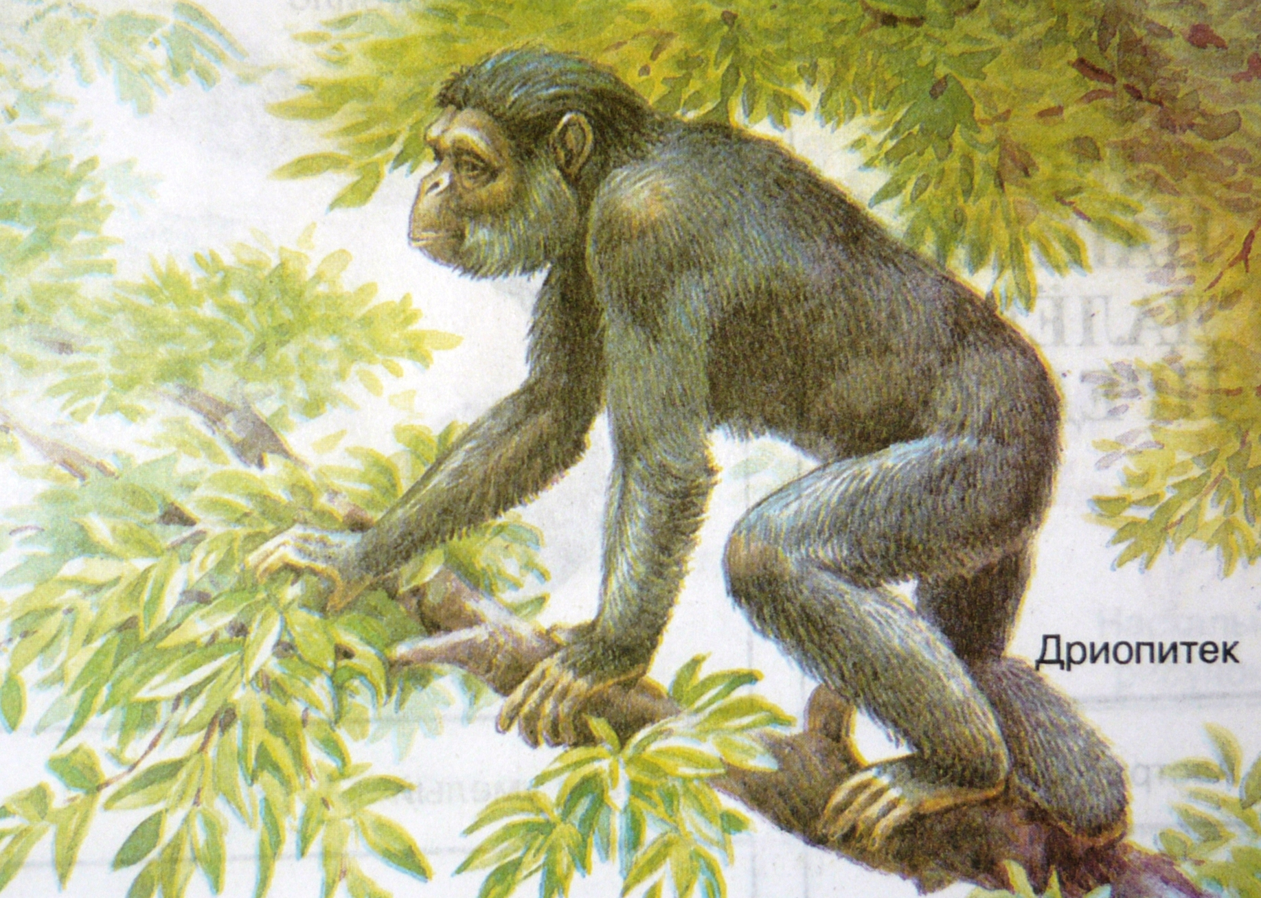
Дриопитек – предок человека и человекообразных обезьян, существовал на Земле 4-5 млн лет назад

Slide 5
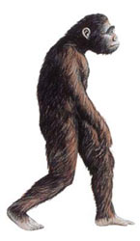
Австралопитек
(аустралис – «южный», питекос – «обезьяна»)
Отличия австралопитека от дриопитека:
Встал на задние конечности (из-за высокой травы, чтобы лучше видеть).
Освободились передние конечности.
Стал добывать пищу
Стал защищаться от врагов
Появились первые орудия – палки, камни, кости животных
Сам орудия не изготавливал, только подбирал.

Slide 6
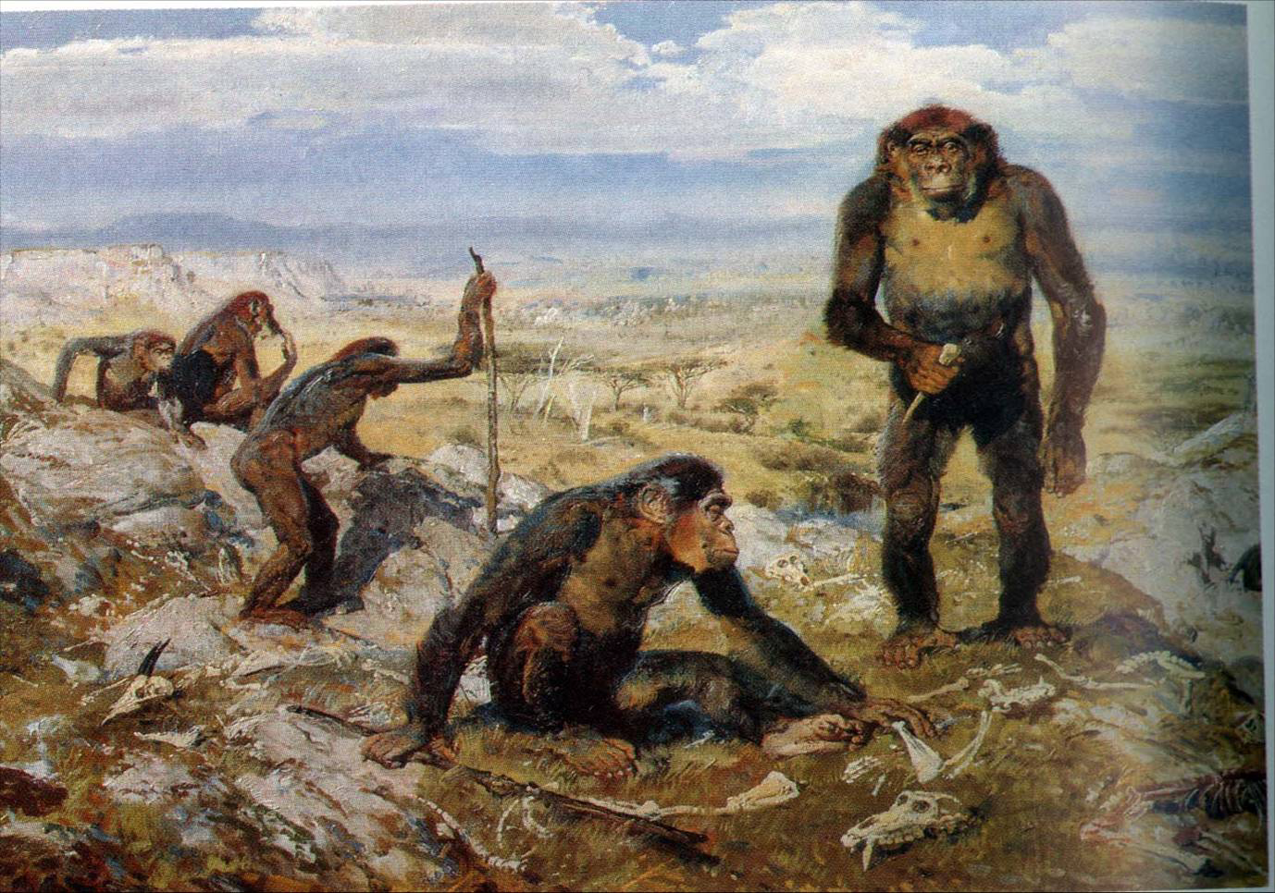
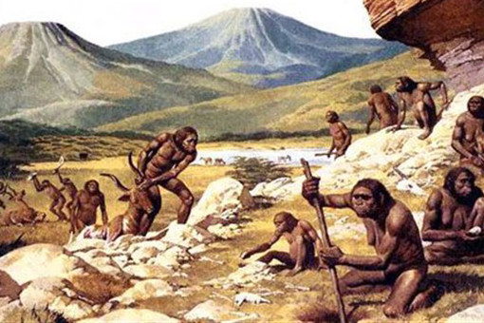

Slide 7
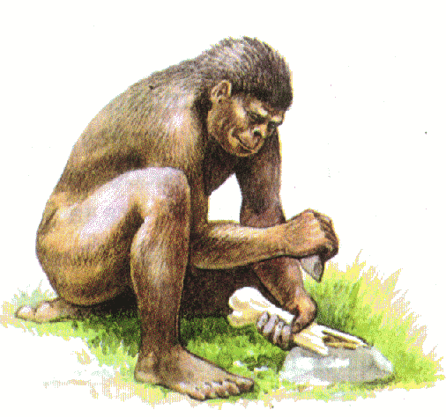
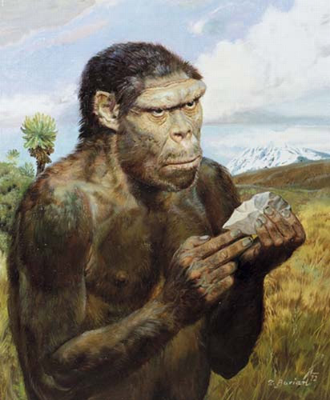
Два миллиона лет назад австралопитеки вымерли, но от них произошли первые люди – особый вид
ЧЕЛОВЕК УМЕЛЫЙ!

Slide 8
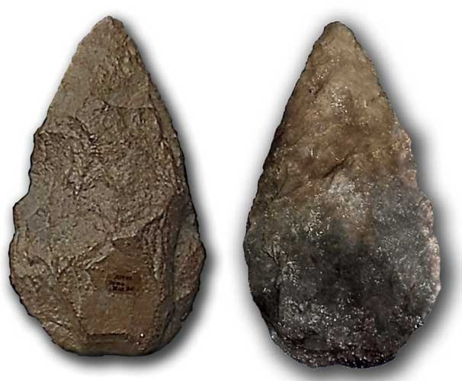
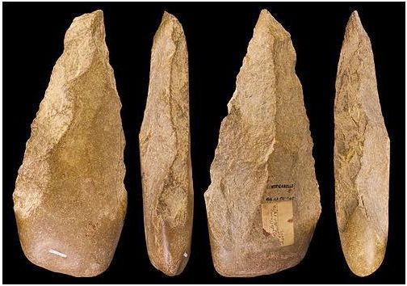
ЧЕЛОВЕК УМЕЛЫЙ. Почему – «умелый»?
Передвигался только на двух конечностях
Сам изготавливал для себя орудия
Умел строить жилища
Начал пользоваться огнём.

Slide 9
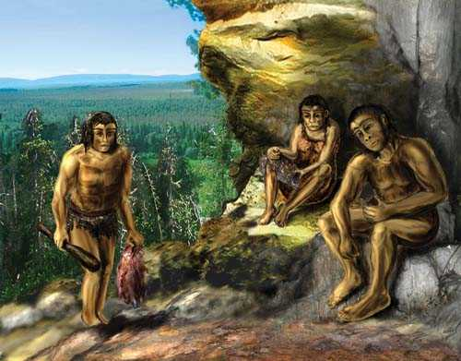
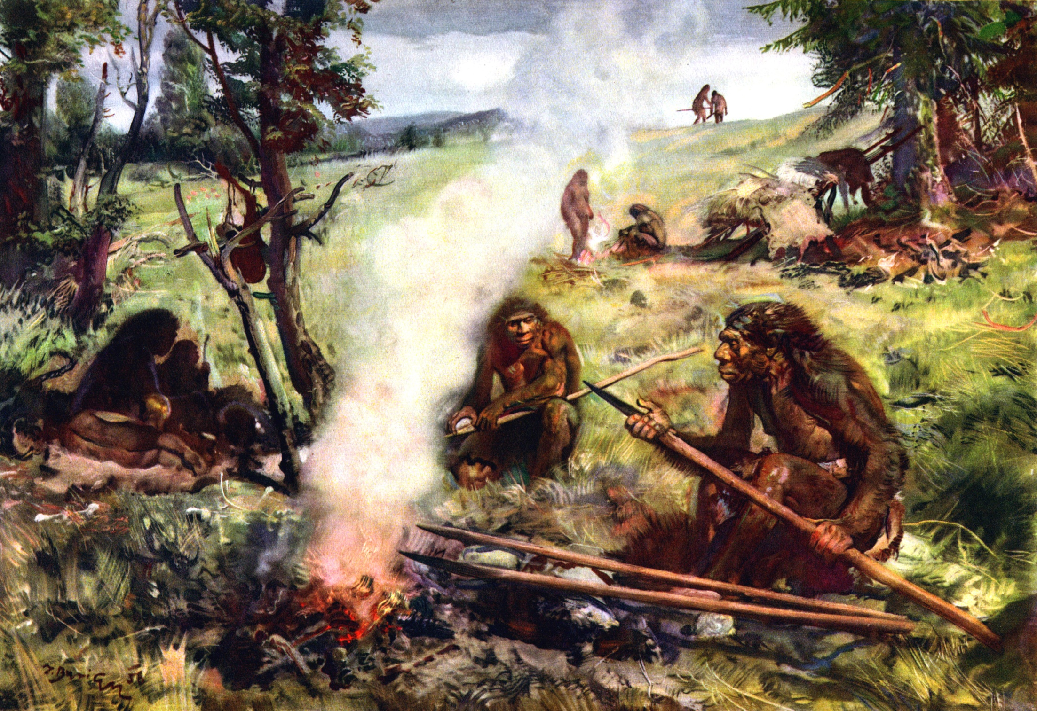

Slide 10
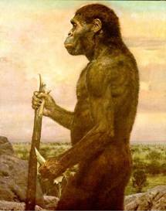
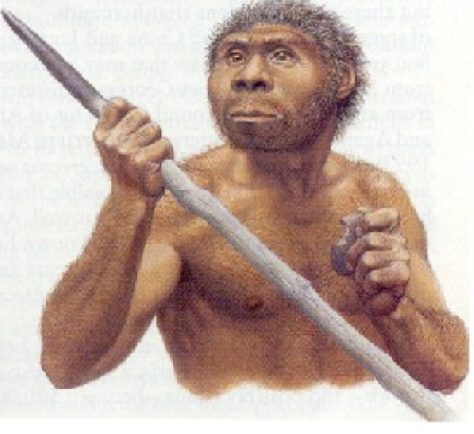
Человек прямоходящий

Slide 11
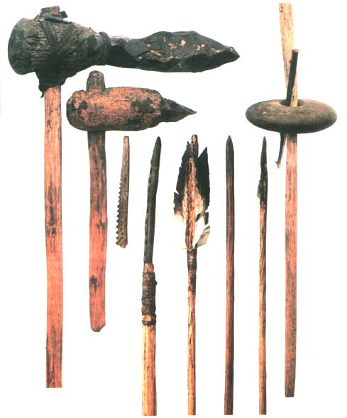
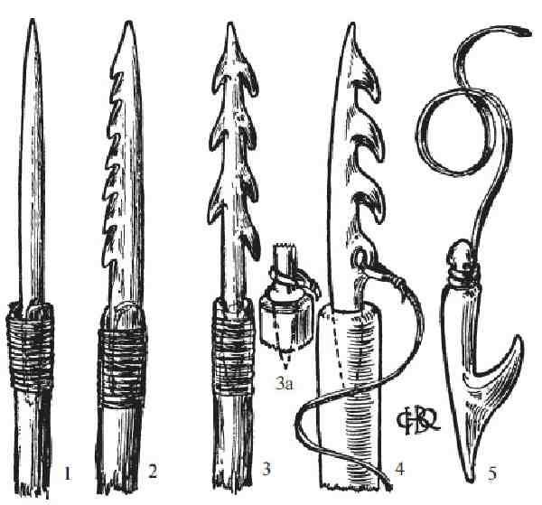
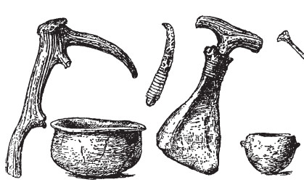
Произошёл от человека умелого
Был крупнее своего предка
Обладал более развитым мозгом
Пользовался огнём
Изготавливал более совершенные орудия труда
Возможно стала развиваться речь
Расселились в Европу и Азию.

Slide 12
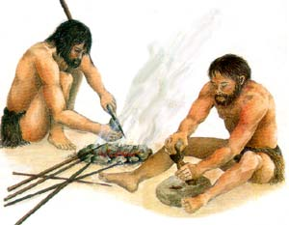
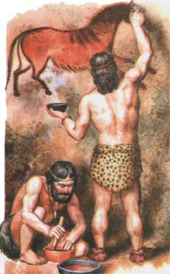
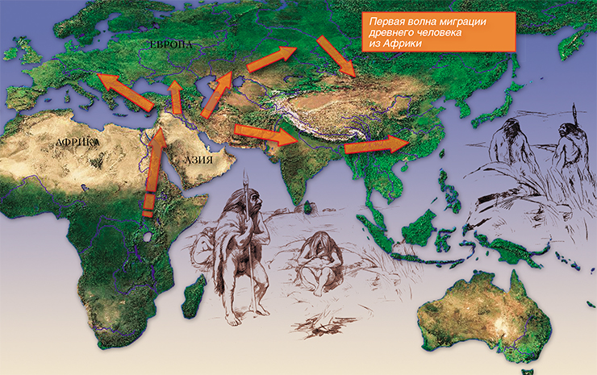
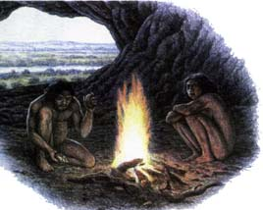

Slide 13
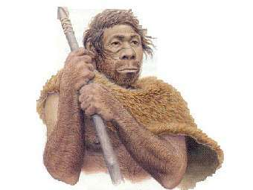
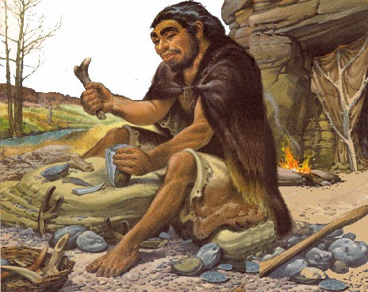
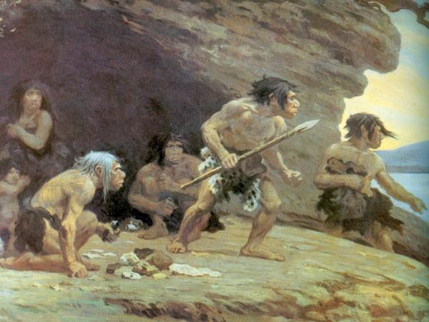
Неандерталец – наш близкий родственник

Slide 14
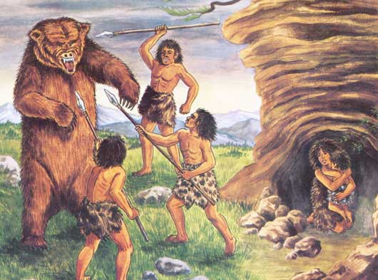
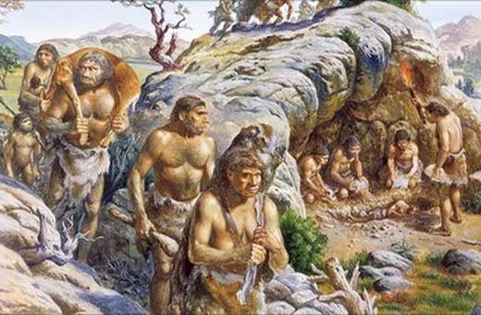
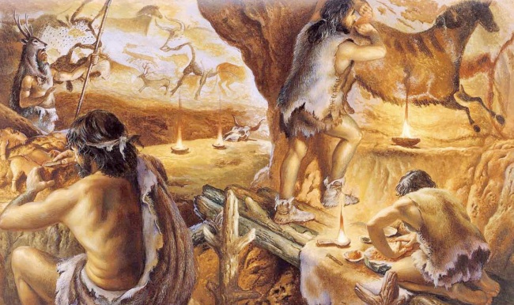
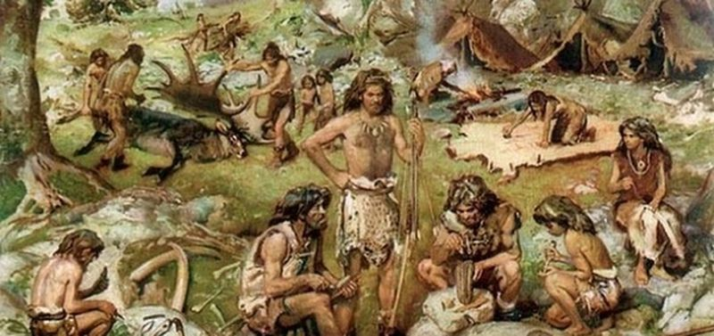

Slide 15
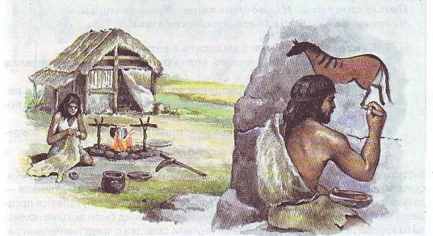
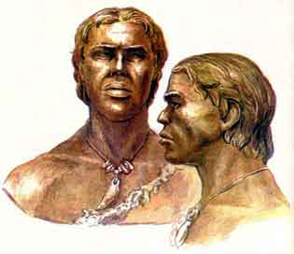
Кроманьонец – наш прямой предок
(Кро-Маньон – пещера, в которой были найдены следы жизни кроманьонцев)

Slide 16
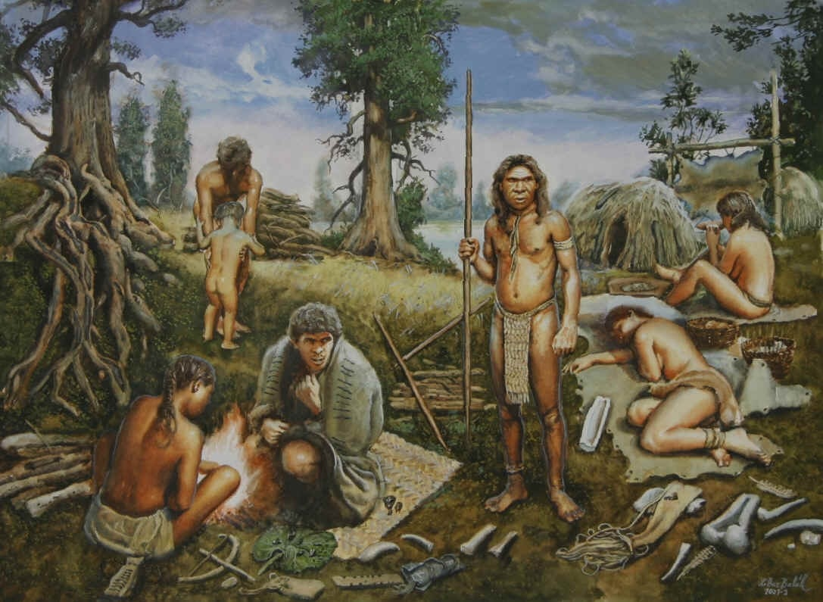
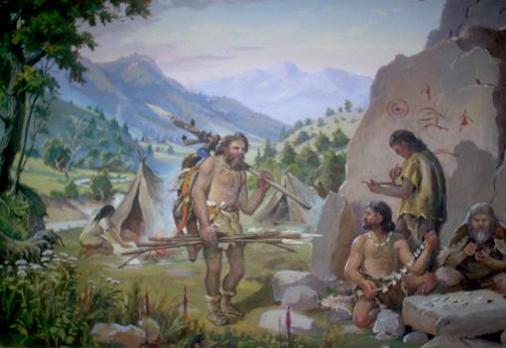

Slide 17
Человек разумный
(Homo sapiens)

Slide 18
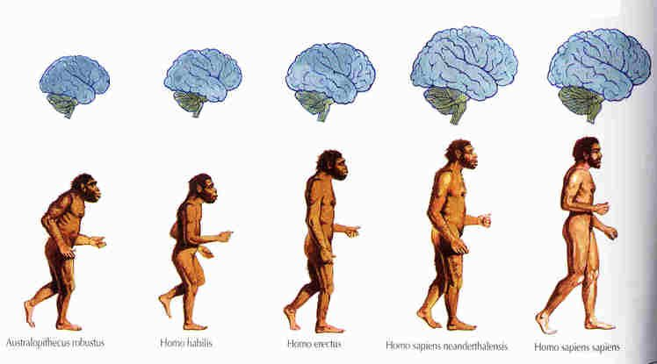

Slide 19
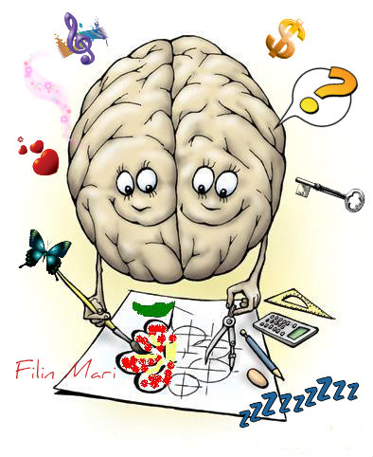
Возможности мозга человека разумного
- Решать задачи
- Строить планы
- Делать выводы
- Фантазировать
- Обобщать
- Учиться
- Изобретать
Есть ли у человека обязанности перед природой?

Slide 20
Закрепление полученных знаний
Обезьяна Человек
Сходства: Крупный головной мозг. Пять пальцев на руке, отстоящий большой палец, плоские ногти. Одинаковые группы крови, сходные инфекционные болезни Одинаковые пропорции тела – короткое туловище, длинные ноги Сходное строение верхней губы, наружного носа, ушной раковины, внутренних органов, мимики, кожных покровов | Различия: У человека лучше развит мозг. У человекообразной обезьяны сильно развиты челюсти. Человек имеет более развитую ступню, которая помогает значительно лучше двигаться. У человека лучше развита кисть руки, а именно более подвижные пальцы.

